Slide 1
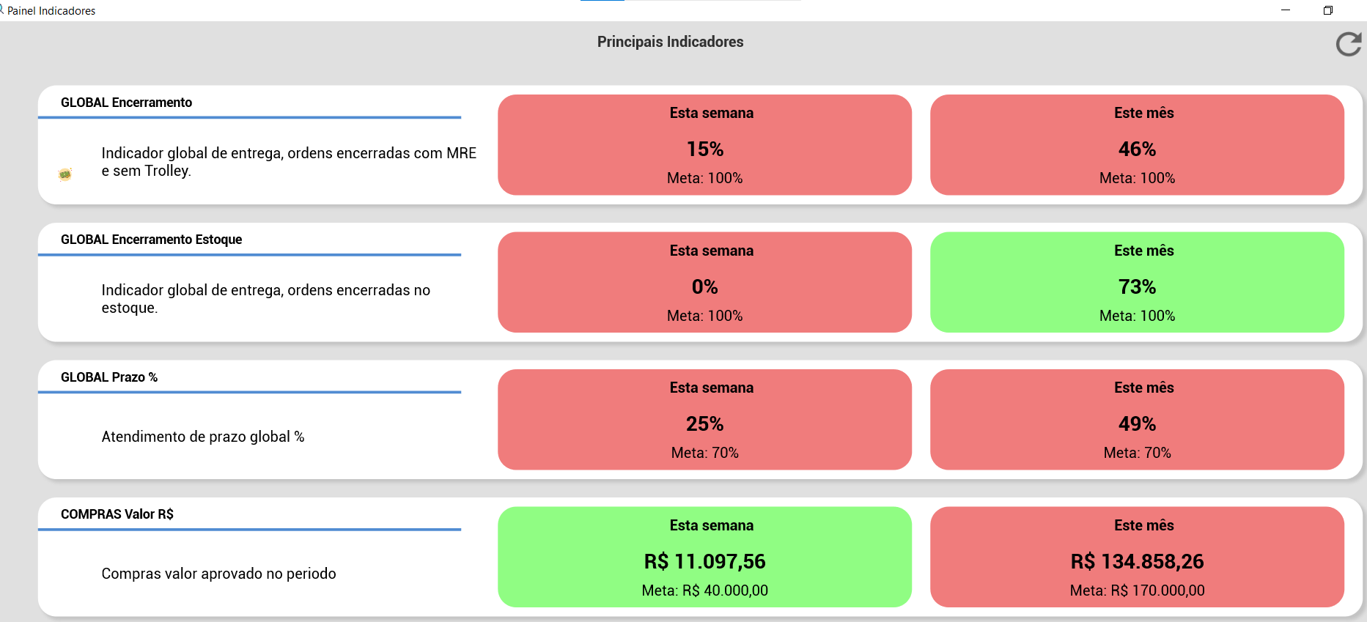
É O MAIS FUNCIONAL PARA “GERAL”

Slide 2
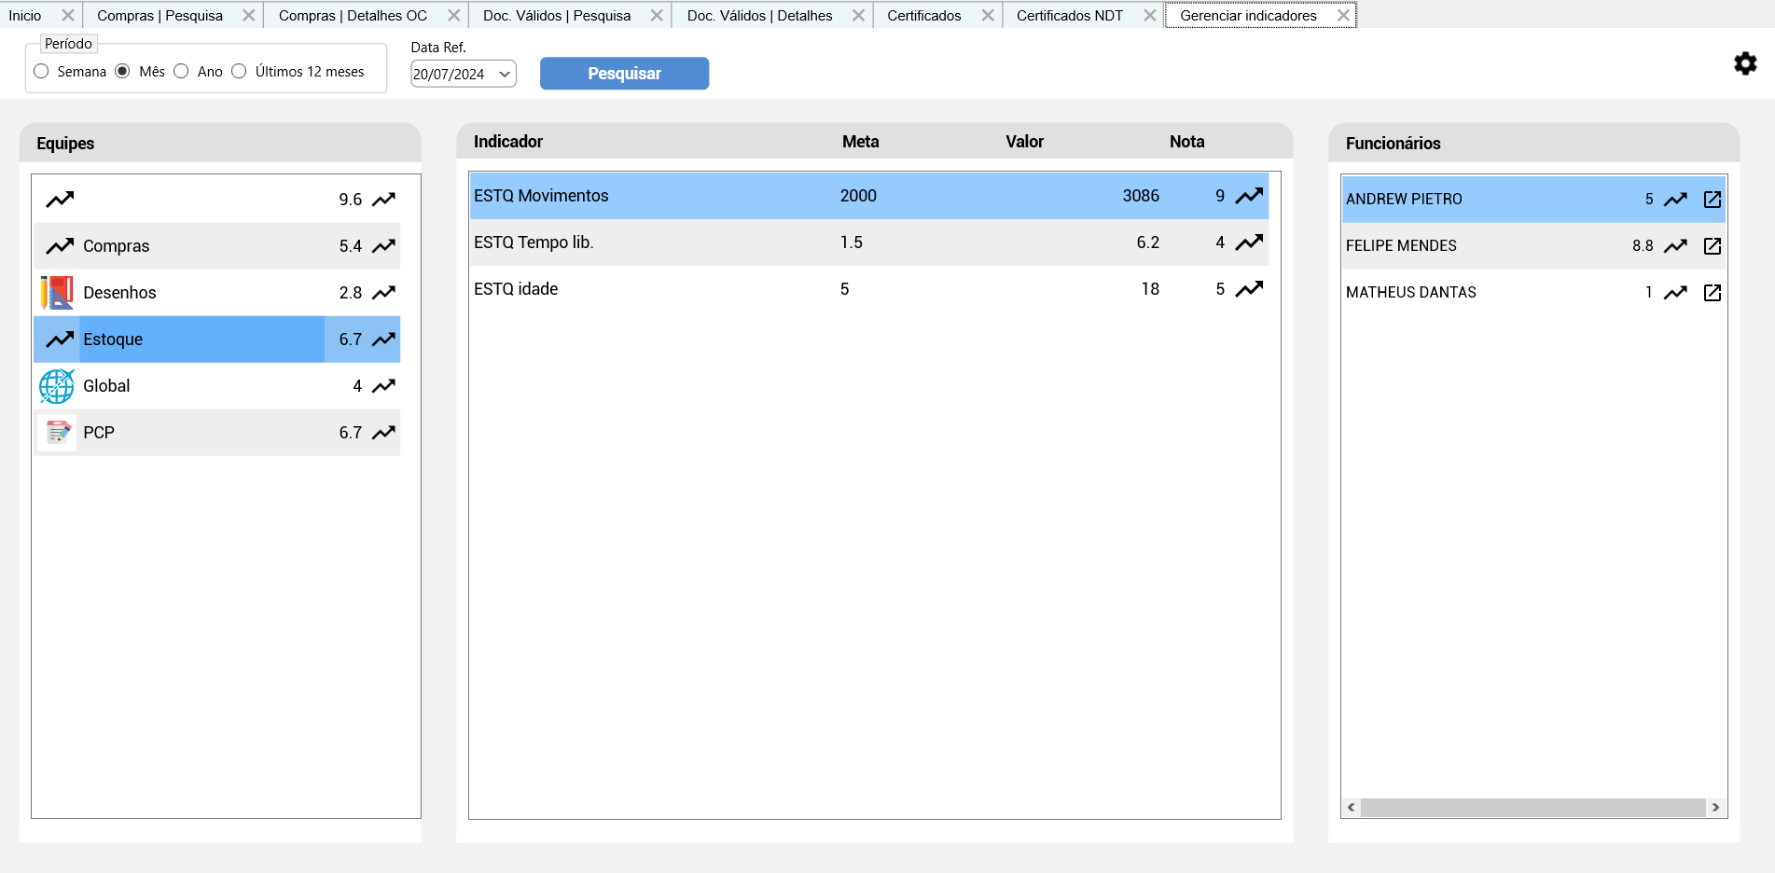
ESSE MODELO MAIS PRA GESTOR

Slide 3
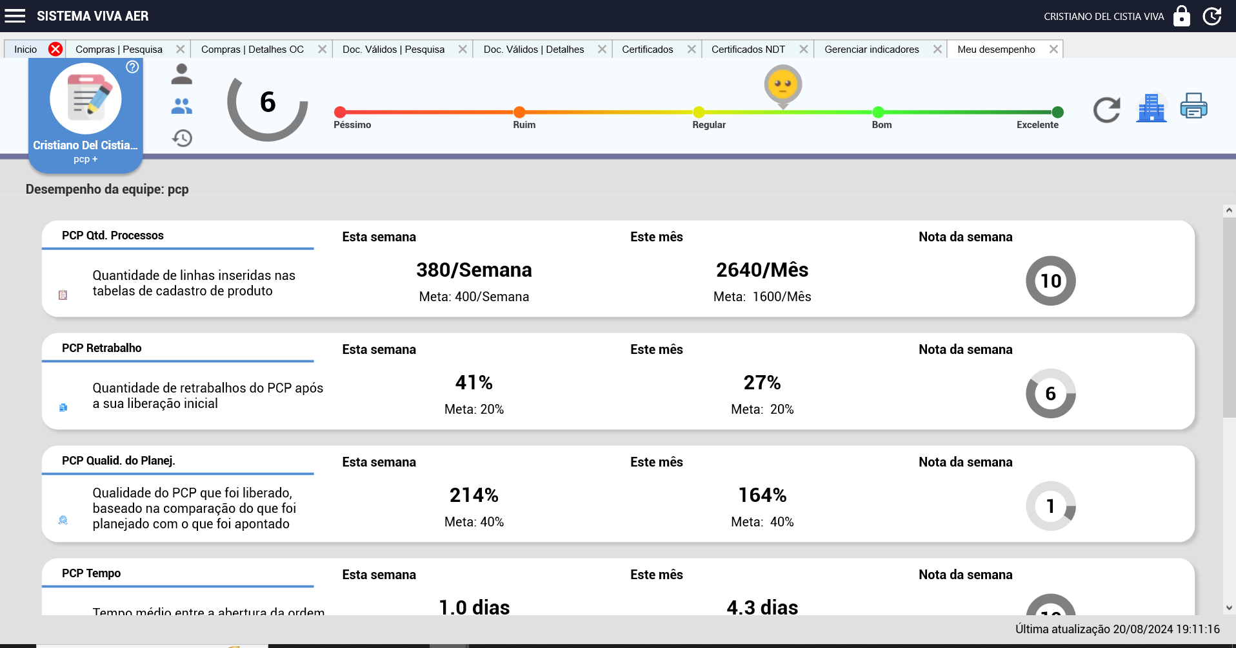
ESSE TEMOS QUE MELHORAR E COLOCAR COR, É A VERSAO ANTERIOR DO PRIMEIRO. NÃO FICOU FUNCIONAL

